Slide 1
人力资本错配下的决策：优先创新驱动还是优先产业升级？
李静 楠玉

Slide 2
问题提出
改革开放之初，中国充分利用了当时丰富劳动力资源禀赋的 成本优势，成功促成了从计划经济时代重工业为主导的产业结构向面向市场的以轻工业为主导的劳动密集型产业结构的转型。
今天，中国产业结构开始二次转型，将劳动和资本密集型产业为主导的产业结构转变为知识和技术密集型为主导的产业结构。
当前的问题是，现有的人力资本与新型产业结构之间的配置难以达到完美状态，人力资本虽然在数量上初具规模，但知识产业(研发 部门)的发展和技术密集型产业发展之间存在对人力资本的竞争，后发国家（中国）的经济转型伴随人力资本与产业结构错配，其占有决策应当是利用好有限的人力资本开展创新驱动还是进行产业升级?
本文论点：当前经济转型的战略应是优先发展技术密集型产业(产业升级)且允许人力资本错配，而不是立刻实施与发达国家相同的人力资本配置结构并强调研发创新。

Slide 3
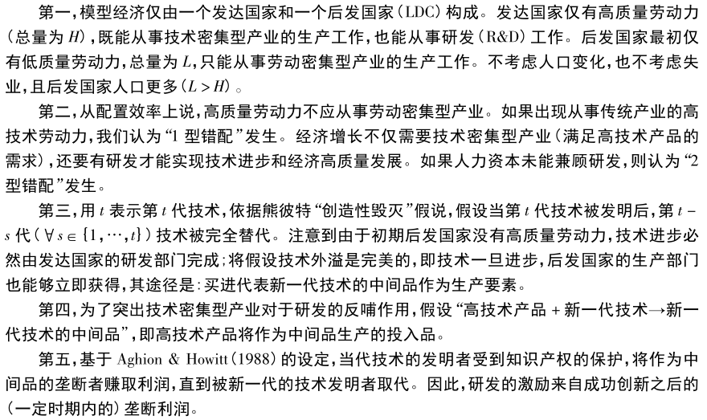
理论分析
理论模型设定：

Slide 4




理论分析
基本模型：
1.最终产品生产
2.流动性和价格相等条件
3.产业结构差异和比较优势

Slide 5
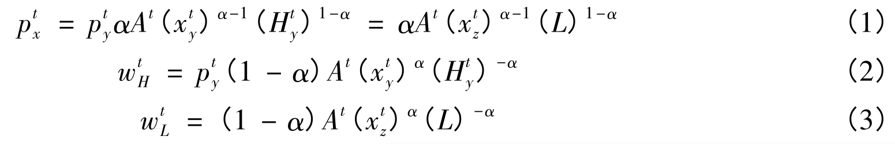
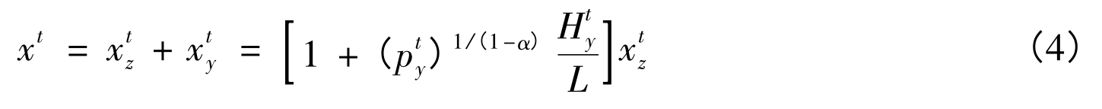


理论分析
产业结构差异下的增长路径：

Slide 6
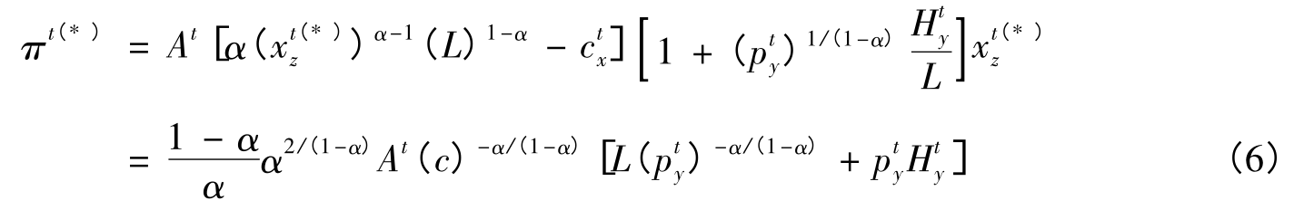
理论分析

Slide 7




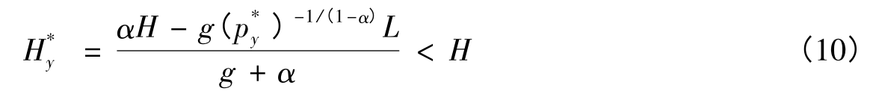
理论分析
将上式带入（4）式再代入（2）式：

Slide 8



理论分析
将上式带入（3）式：
由（10）式：

Slide 9


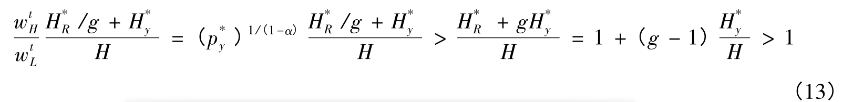
理论分析
发达国家的人均收入是
根据式（8）和（11），高质量与低质量劳动力工资比是

Slide 10
理论分析
命题1：如果市场完备，后发国家和发达国家之间的人力资本差异不变，当Y的相对价格大于某一程度时，初始人力资本差异将造成国家间的产业结构差异，此时人力资本没有错配，高质量劳动力从事技术密集型产业和研发，不从事劳动密集型产业。但两国的人均收入却因为长期存在的比较优势而不可趋同，即后发国家永远追赶不上发达国家。
改变产业结构，才能实现收入赶超！

Slide 11
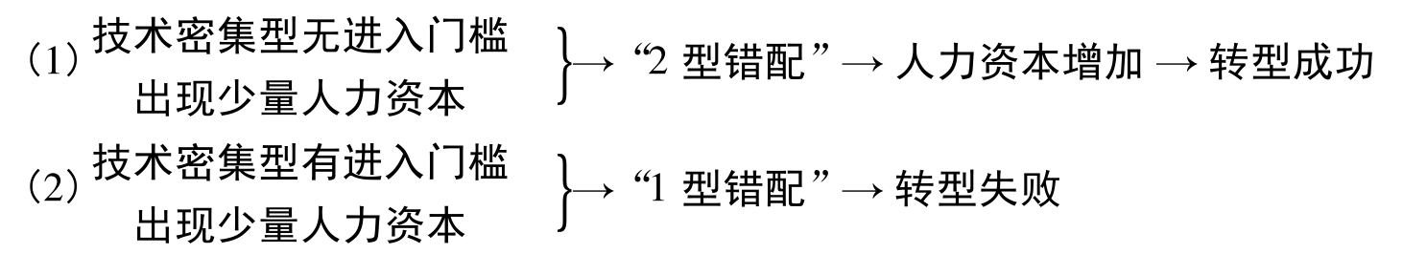
理论分析
优先产业结构调整还是优先研发？
定义“经济转型”：从人力资本存量不足到没有人力资本错配，经济转型有以下两条路径：

Slide 12



理论分析
单个人力资本生产Z的收入，也是后发国家新增人力资本发生1型错配时的收入，都是
当人力资本进入后发国家的高新技术产业，高技术产品Y流入后发国家，价格（大于发达国家）即
由（8）式
后发国家生产Y产品的人力资本收入是
生产Y高技术产品的收入大于生产Z低技术产品的收入，因此不会出现1型错配

Slide 13


理论分析
如果进行研发，人力资本所预期的研发成功的瞬时利润是
当单个人力资本的研发收入大于生产Y产品的收入时，才会有人选择研发，即

Slide 14
理论分析
命题2：如果技术密集型产业没有进入门槛，人力资本会在工资激励下出现“2型错配”。
命题3：如果技术密集型产业存在高门槛（大量货币资本，改变国家贸易协定），则会出现“1型错配”，应创新驱动，但需持续补贴。
主要看

Slide 15
实证分析
理论部分的核心结论：后发国家的经济转型伴随着人力资本与产业结构错配，市场存在优先作好产业升级的动力。因此，中国应该顺应市场规律，先升级产业结构， 再加大研发投入实现创新驱动。
产业结构升级—人力资本进入高新产业—高技术行业的人力资本比重增长率hsm
创新驱动—人力资本进行研发部门—行业研发部门人力资本增长率hrd
若hsm对产业产出增长的正向作用显著高于hrd，则与本文的理论分析相符，应优先升级产业结构。

Slide 16
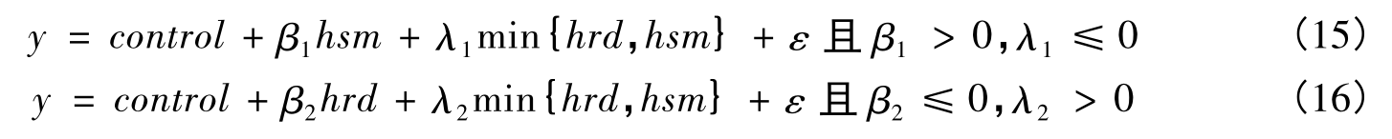
实证分析
基于互补关系的实证模型：
y代表行业产出增长率
参数解释

Slide 17
实证分析
控制变量：
产业外部经济规模—产业总销售收入的对数值
对外开放度—进出口总额与实际产出比值
产业研发强度—研发投入与实际产出比值
技术引进水平—企业技术引进经费支出对数值
汇率—价格调节器
根据中国国家统计局公布的产业统计分类目录，选择高技术产业五大类23个行业2000-2015年为样本
OLS估计

Slide 18
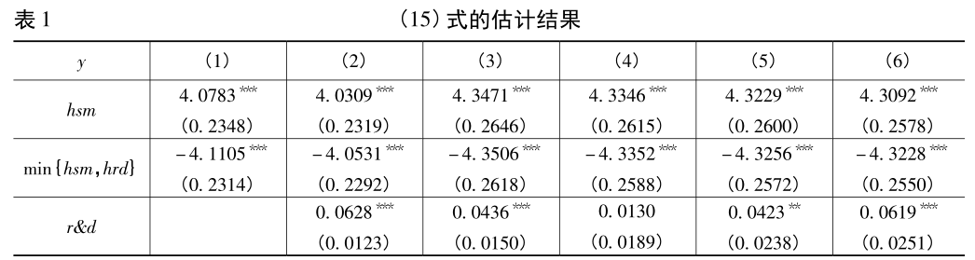
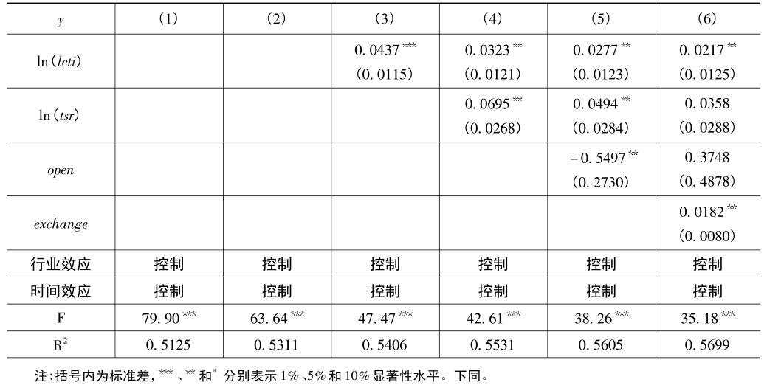

Slide 19
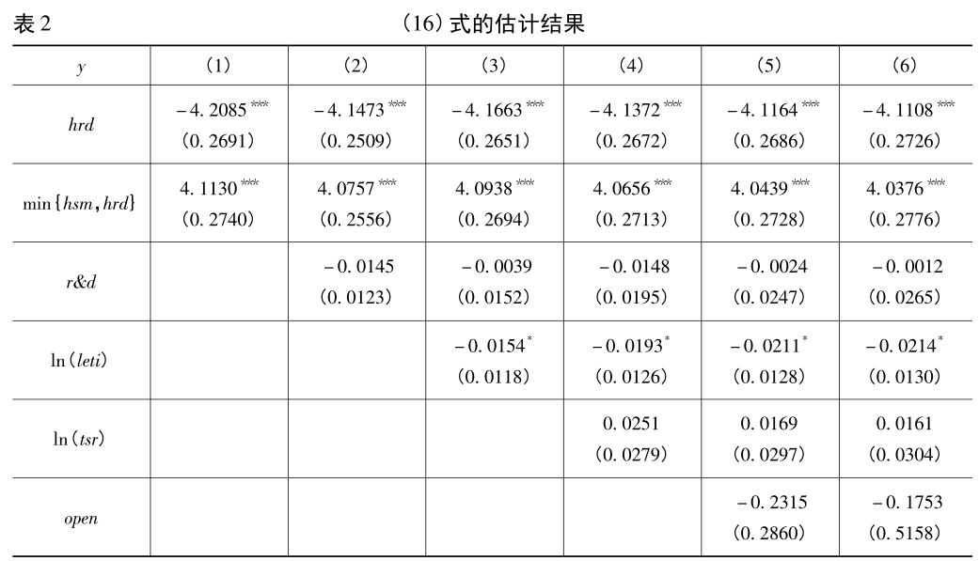
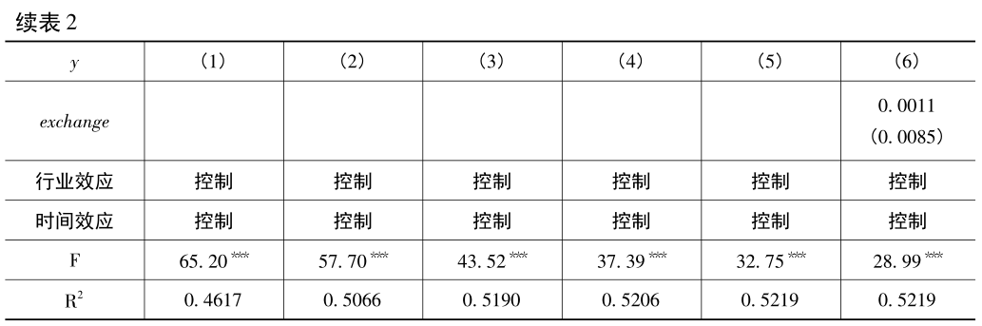

Slide 20
结果分析
通过式（15）和（16）估计表明
基于中国处于经济转型期的事实，将人力资本进入高新产业对产业产出增长的正向作用显著高于人力资本进入研发部门的作用。
并且，在不改变最终产品的比较优势的情况下，仅通过自主创新， 让后发国家跨越经济转型期的结论是否定的。这意味着，在人力资本与产业结构错配的情境下，如果过多的强调自主创新，而忽视产业结构升级，可能会导致既没有创新也没有产业升级的局面。
以上实证结果与理论分析一致。

Slide 21
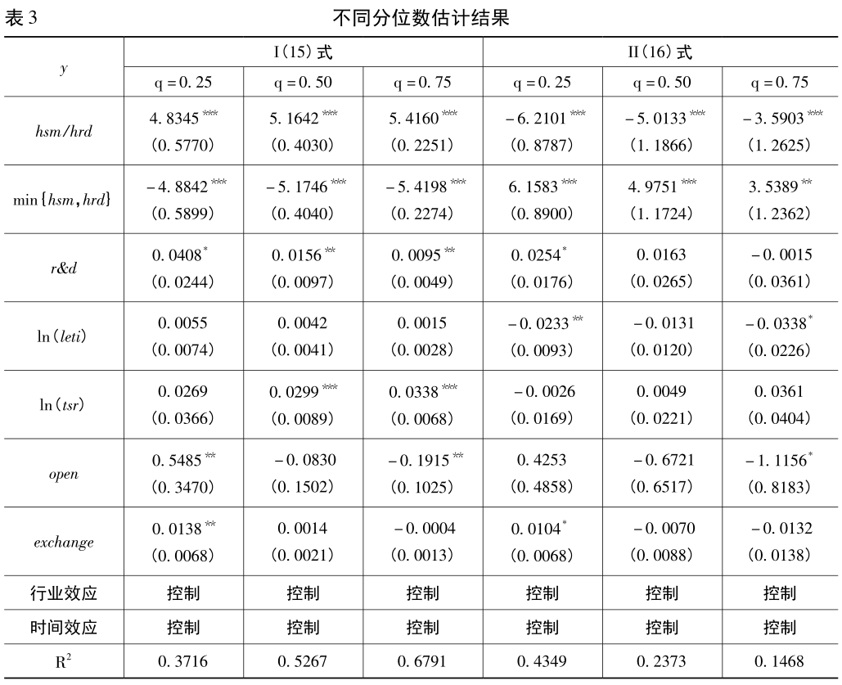
稳健性检验
1.样本极端值影响—OLS估计易受到样本极端值影响，因此采用分位数估计进行检验。

Slide 22
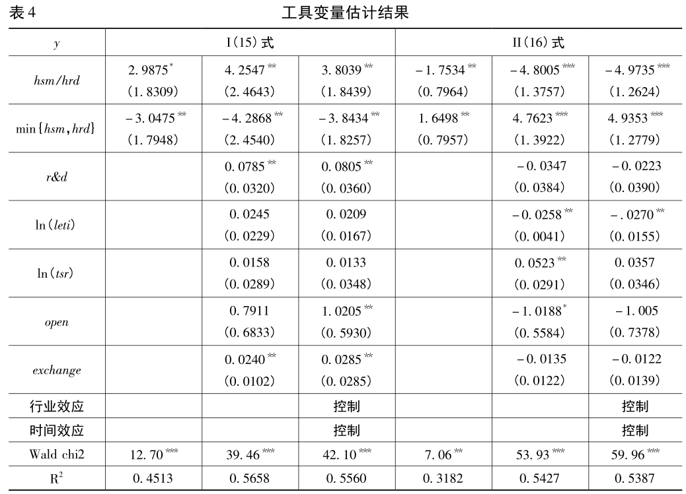
稳健性检验
2.内生性问题—可能存在双向因果，因此选择滞后一期的hsm和滞后一期的hrd作为各自的工具变量。

Slide 23
稳健性检验
3.反事实检验—式（16）已经体现了反事实检验，但可能因为hsm和hrd在每年都有很大相关性，造成估计结果偏误，因此，采取hsm平均值处理方式降低hsm和hrd之间的相关性，并用指示函数I去除变量间的相关性，再用hrd大于hsm均值做反事实检验，构建结构模型如下：
系数分析

Slide 24
